Slide 1
Урок русского языка
и читательской грамотности во 2 классе

Slide 2
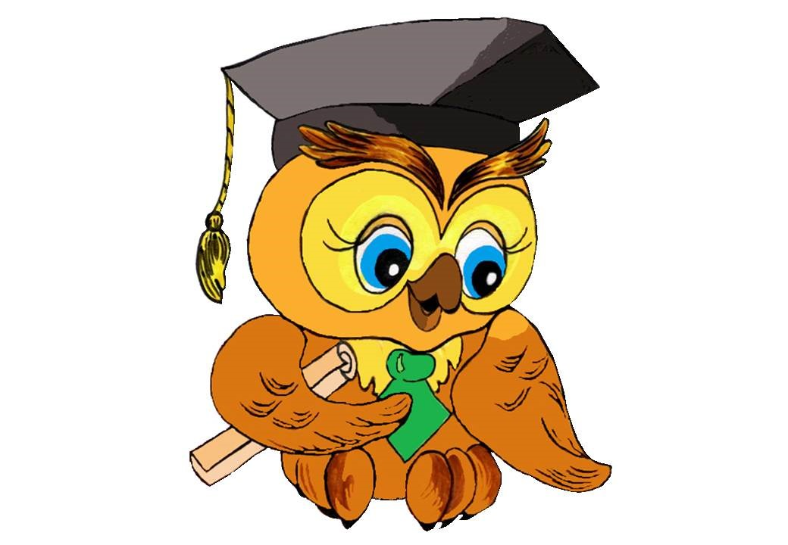
Безударные гласные в корне слова

Slide 3
Проверка домашнего задания

Slide 4
ДОМАШНЯЯ РАБОТА.
Прочитать произведение Ю.Ермолаева «Два пирожных», ответить на вопросы в конце текста.

Slide 5
Чем были заняты девочки, когда их мама попросила о помощи?
Почему Наташа осталась без пирожного?
Старшая сестра Наташа читала книгу о путешествиях по Африке, а младшая, Оля, лепила из пластилина булочки и крендельки.
Наташа не оказала помощь маме, продолжая читать книгу. Мама же решила показать девочке, что награда выдается по заслугам.

Slide 6
Безударные гласные в корне слова

Slide 7
Правописание безударных гласных в корне слова надо проверять . Для этого надо подобрать однокоренное слово или слово изменить так, чтобы безударная гласная стала ударной
ст
о
лы
-
стол
.
цв
е
-
цвет
.
тной

Slide 8
Вставь пропущенную букву
о
е
М . ряк-море, сн . га-
снег, пл . та-плиты, за-
п . сал-пишет, г . рбы-
герб, ч . сы-час.
и
и
е
а

Slide 9
Сказка
Жили – были в стране Орфографии дружные между собой гласные.
Однажды отправились гласные а и о гулять по лесу. Любовались цветами, собирали ягоды. Вдруг налетел забияка ветер, принес с собой ссору. Раскричались гласные на весь лес, да так, что звери разбежались, птицы разлетелись, деревья поникли, ведь ссора никого не красит.

Slide 10
В чем причина, почему поссорились гласные?
Стали они выяснять, кто из них главнее, кто из них важнее в словах. Когда гласные а и о стоят без ударения, место хочет занять и одна, и другая.
Прослышала про эту историю сорока – белобока, полетела новость по лесу разносить.
Жил в лесу в ту пору добрый волшебник Ударение. Поспешил он к ним на помощь. Был у него волшебный невидимка – молоток, стоило ему
волшебным молоточком ударить в безударный слог по гласной: -Тук! – как она стала слышаться ясно, и никакого сомнения в ее написании уже не
могло быть.

Slide 11
Помирил волшебник Ударение гласные а и о, а также е – и.
Стали мы просить волшебника Ударение и нам помочь, когда в словах встречаются безударные гласные.
Теперь мы стараемся и пишем грамотно. Нам помогает волшебник Ударение.

Slide 12
Сделай правильный выбор
Б(е,и)жать, см(а,о)трела
гл(е,я,и )деть, с(е,и)нева,
просл(и,е,я) дить, сл(о,а)вечко.
Если буква гласная вызвала сомнение - Ты её немедленно ставь под ударение.

Slide 13
бежать – бег
смотреть – смотр
глядеть – взгляд
синева – синий
проследить – слежка
словечко – слово

Slide 14
Найдите слово с безударной гласной а
о
о
а
о

Slide 15
Найдите слово с безударной гласной е
и
и
е
и

Slide 16
Найдите слово с безударной гласной а
а
о
о
о

Slide 17
Упражнение 123.

Slide 18
Упражнение 124.

Slide 19
Упражнение 125.
е
а
и
и
е
е
о
о

Slide 20
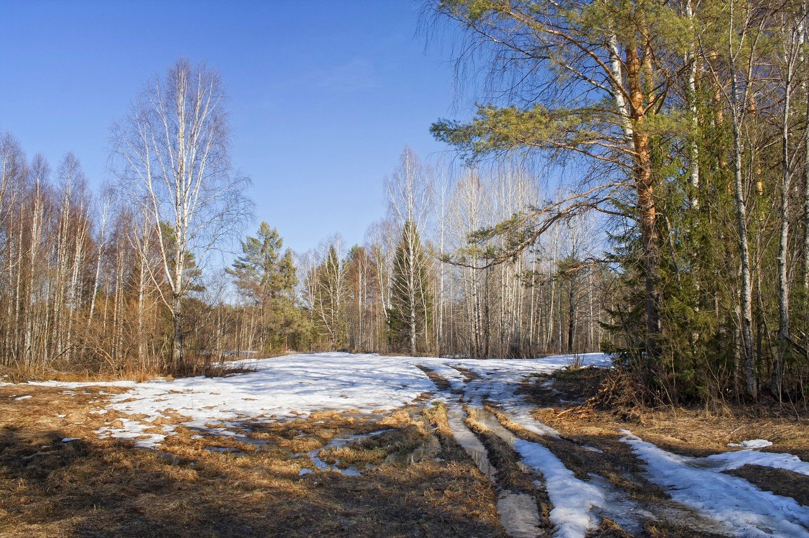
Весна в лесу.

Slide 21
ДОМАШНЯЯ РАБОТА.

Slide 22
СПАСИБО ЗА УРОК!

